Slide 1
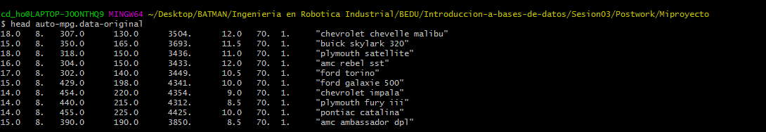
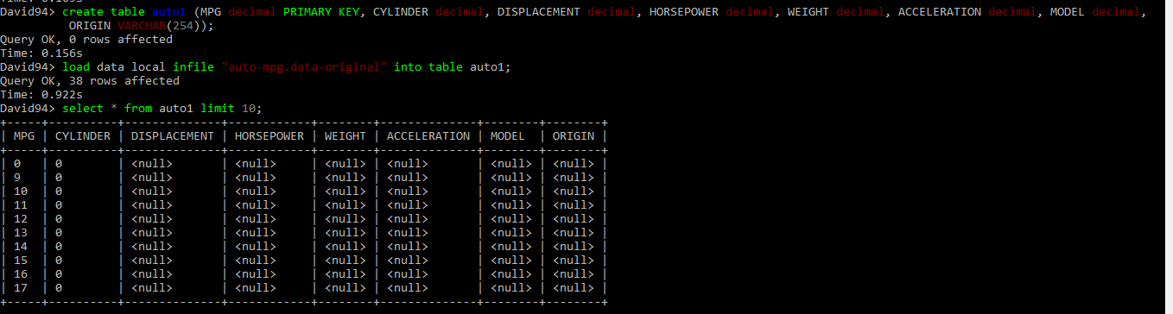
Database
ANACONDA INTENTO 1

Slide 2
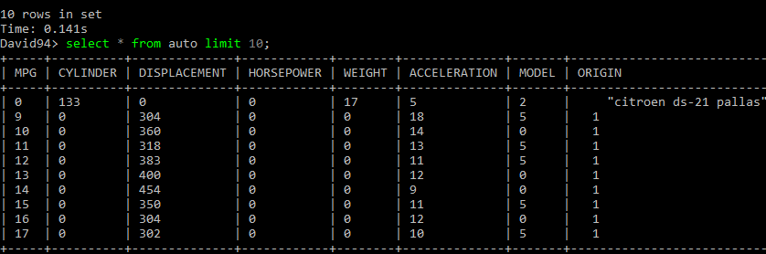
Database
ANACONDA INTENTO 2

